Slide 1

«ПУТЬ ДОМОЙ»
Проект по обучению бездомных собак детьми для нахождения дома
Лидер группы: бакалавр УУНиТ ИЭУБ, кафедры проектного менеджмента и бизнес-администрирования группы УП-5УП191Бз
Хисматуллина Сабина Ильдаровна
Трекер : Кувшинова Дмитрия Владимировича ID 977108.

Slide 2
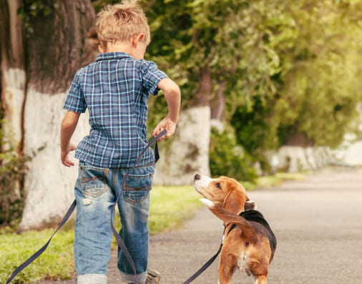
О проекте
Известно, что общение с животными облегчает адаптацию детей в обществе. Проект нацелен на детей из детских домов и по запросу детей с проблемами в общении из местных школ района. Под руководством с профессиональными кинологами и психологами они будут взаимодействовать и дрессировать животных из приюта. Внутри проекта дети получат опыт невербального общения и психологической уверенности, а также дадут шанс животным из приюта посредством дрессировки получить дом в новой семье. Данная программа поможет вырастить новое поколение, ответственно подходящее к безопасности общества и гуманно относящееся к животным через 10 лет, 15 лет и 20 лет мы сможем увидеть другие результаты действий общества.

Slide 3
О проекте – животные
Поблема
Актуальность
Для того чтобы решить проблему бродячих животных, угрожающих безопасности на улице нужно ввести новую политику обращения с животными с детского возраста. На данный момент установлено, что избавиться от собаки по разным причинам готовы 26% Россиян, и только в случае переезда этот показатель растет до 47%, что означает халатное отношение к животному и социальной безопасности. А вот взять собаку из приюта по статистике готовы 55% Россиян, но учитывая, что количество бездомных животных по статистике Минприроды превышает количество приютов в 82,8% это означает, что людей, халатно относящихся к животным больше чем тех, кто готов помогать приютам и пушистым бездомным друзьям.
По оценкам ассоциации, в стране насчитывается 660,7 тысячи безнадзорных псов (без учета Москвы). Больше всего их обитает в Центральном федеральном округе – 151,2 тысячи (без учета Москвы). Приволжский федеральный округ на втором месте по численности безнадзорных животных – 114,9 тысячи. При этом созданные приюты могут вместить только 114 тысяч собак

Slide 4
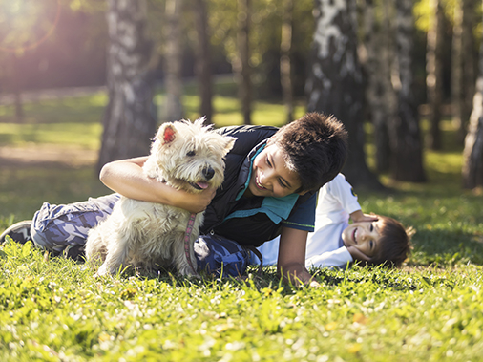
О проекте – дети
«Мы наблюдаем парадоксальную динамику инфантилизации детей. Если дети 90-х становились более ответственными, старались внести себя в жизнь, то сейчас мы наблюдаем обратную картину: дети не хотят себя вносить в жизнь, они менее самостоятельны и готовы сидеть у родителей на шее с планшетом в руках. А чем дольше ты сидишь на шее у мамы, тем болезненнее процесс сепарации, он идет с более агрессивными всплесками», - пояснил заведующий кафедрой «Общая психология» ПГУ, кандидат психологических наук Всеволод Константинов.
Представляемый проект нацелен на помощь приютам с животными через социализацию детей из детских домов и детей из районных школ с проблемами в социализации. Ведь ученными доказано, что взаимодействие с животными может помочь детям:
в проявлении эмпатии, излечении эмоциональных ран и развитии положительных эмоций;
участие в проектах по дрессировке животных предоставляет детям возможность развить социальные навыки и умение работы в команде;
в процессе тренировки собак они учатся общаться с тренерами, другими волонтерами и сами собаками – это помогает детям развить навыки коммуникации, сотрудничества и установления здоровых взаимоотношений;
успехи в тренировке животных, наблюдение за их прогрессом и преодоление трудностей помогают детям почувствовать себя компетентными и ценными.

Slide 5
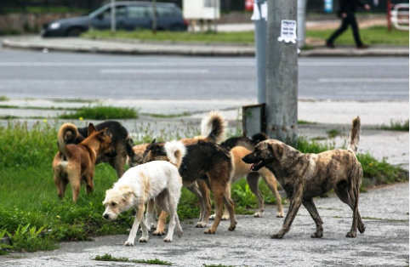
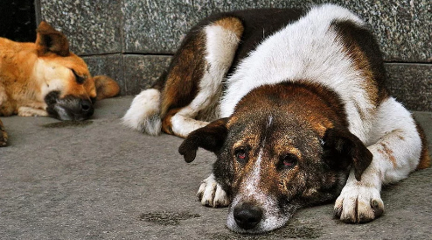
Цель проекта
Запустить в городе Уфа проект по дрессировке собак из приюта посредством детей из районных школ и детских домов с проблемами в социализации для решения проблемы с нахождением пушистым нового дома и изменение отношения молодого поколение к ответственному отношению безопасности общества и гуманному отношению к животным.
Задачи проекта
Пятьдесят детей пройдут обучение и тренировки с собаками в приюте под наблюдением опытных кинологов и психологов, курс обучение десять занятий по часу каждое.
Двадцать пять собак найдут новый дом после прохождения дрессировки с детьми.
Проведение каждому ребенку обучения про ответственное и гуманное содержание животных.
Проведение четырех обучений в школах района и детских домах о работе проекта и приюта, а также лекции про ответственное и гуманное содержание животных
Проведение праздника в честь завершения проекта для жителей района, с целью ознакомления их с результатами и оповещение о новой политике обращения к животным и социуму.

Slide 6
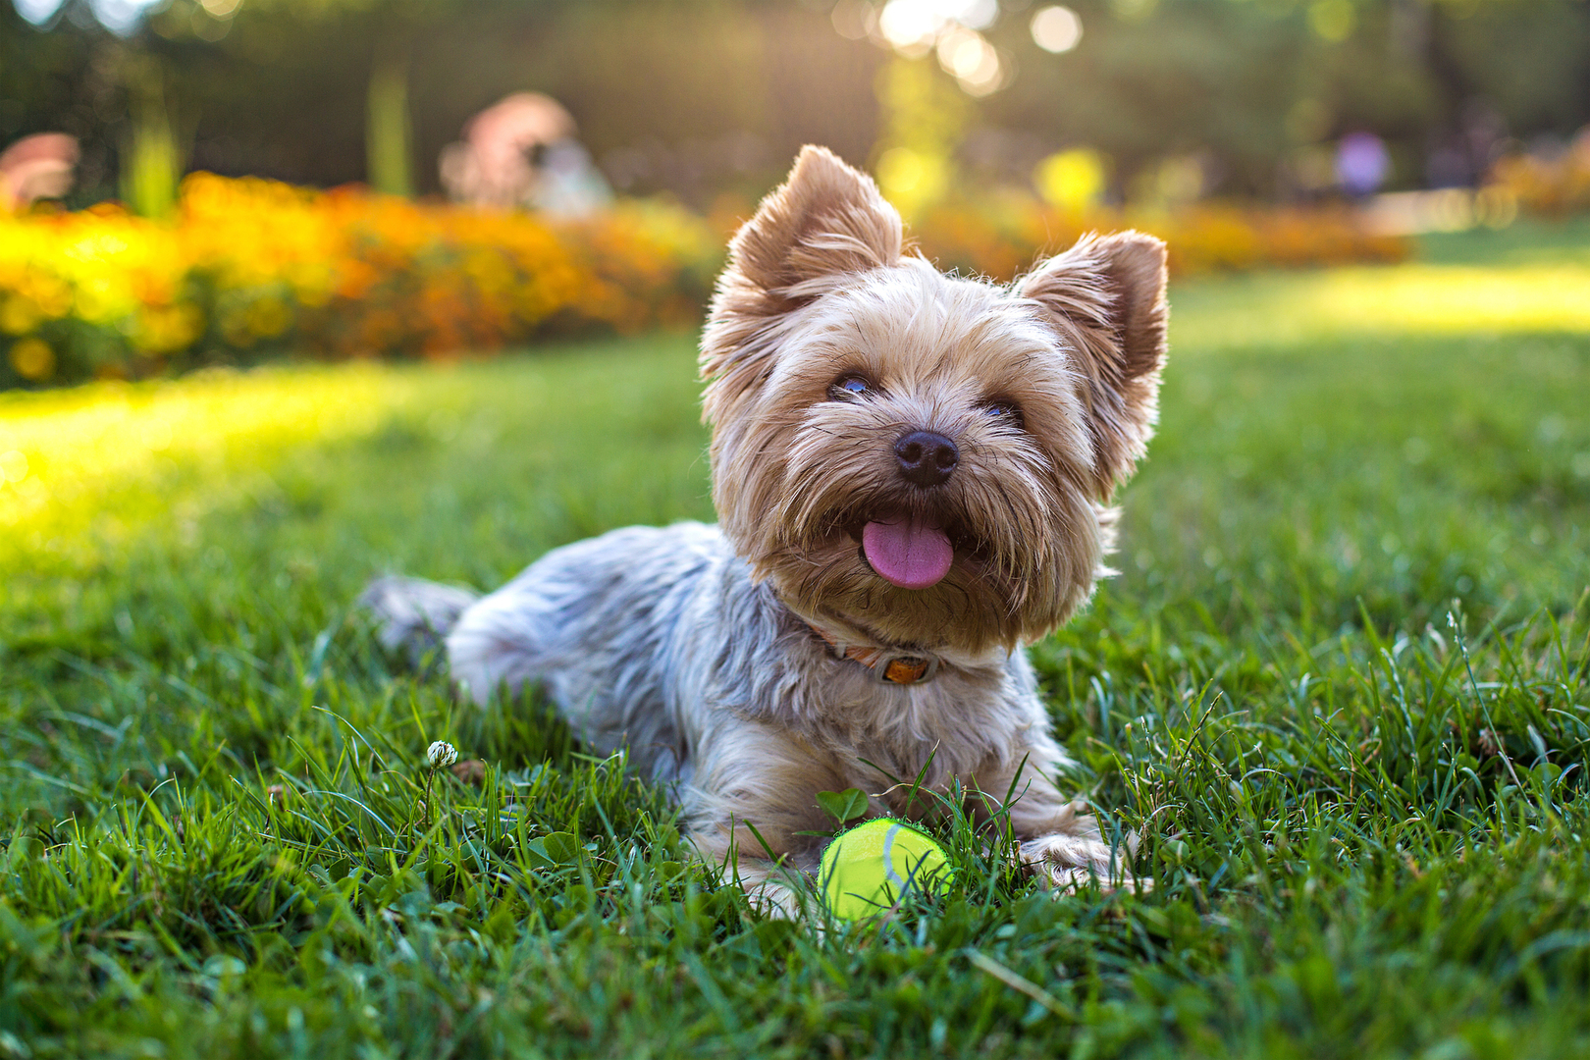
2. Дети с проблемами в социализации из школ Калиненского района
Целевая аудитория
Дети из детского дома
3. Жители города Уфа

Slide 7


Конкретные этапы реализации проекта по поставленным задачам

Slide 8
Задача 1. Организация процесса работа проведения обучения детей дрессировке животных под наблюдением кинолога и психолога.
  Заключение договора с юристом, и подготовка договора по ст.3 ФЗ-152 «О персональных данных» для подписи представителей детей, а также подготовка договоров с поставщиками услуг.
  Проведение организационного собрания в Государственном бюджетном учреждение Республики Башкортостан для детей-сирот и детей, оставшихся без попечения родителей Центр содействия семейному воспитанию г. Уфы и 3-х школах Калининского района, обозначение договоренностей и графика посещения детей приюта для животных.
  Заключение договора с поставщиками услуг: транспорта, психологических и кинологических услуг.
  Организация еженедельного процесса обучения детей в приюте по графику, включая консультации с психологом.
Год реализации 2024

Slide 9
Задача 2. Организация проведения обучений и лекций в в Государственном бюджетном учреждение Республики Башкортостан для детей-сирот и детей, оставшихся без попечения родителей Центр содействия семейному воспитанию г. Уфы и 3-х школах Калининского района
  Встретиться с представителями учреждений и согласовать график лекций и наполненность аудитории детьми.
  Подготовка материала для выступления в учреждениях.
  Руководитель практики выступает по графику в учреждениях собирая обратную связь и отклики от молодого поколения. Так же принимает заявки на вторую волну проекта для желающих.
Год реализации 2024

Slide 10
Задача 3. Организация работы социальной сети приюта в рамках реализации проекта.
  Написание маркетологом плана по продвижению социальной сети. Утверждение плана руководителем.
  Доведение технического плана задач до СММ специалиста и реализация плана.
  Раз в 2 недели снятие результата продвижения, коррекция действий.
  Реализация поддержки через блогеров города Уфы и электронные СМИ.
Год реализации 2024

Slide 11
Задача 4. Проведение заключительного праздника для жителей района с детьми проекта для демонстрацией результатов в дрессировки с коротким выступлением.
  Закуп нужного оборудования и товаров для праздника по смете.
  Привлечение волонтёров для сбора средств на приют для бездомных животных.
  Постановка командного выступления – детей с собаками.
  Организация развлекательной программы и экскурсии по приюту.
  Распечатка брошюр с планами приюта и новой политикой нами транслирующей.
  Проведение мероприятия.
Год реализации 2024

Slide 12
Задача 5. Организация покупки дрессированных животных с последующей передачей вырученных денежных средств приюту для животных.
  Разработка маркетологом брошюр каждой собаки с историей ребенка и успехами собаки, характеристиками и темпераментом, рекомендациями к уходу. Цена будет стоять 200 рублей, для покупки корма на вырученные деньги в приют.
Год реализации 2024

Slide 13
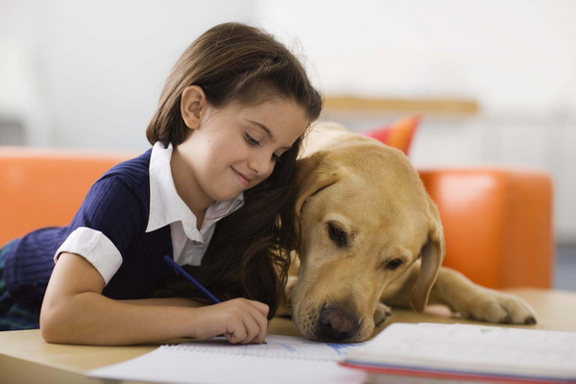
Расходы на реализацию

Slide 14
Смета – расходы на персонал
Наименование услуги | Кол-во | Ед. | Цена | Сумма
Зарплата руководителю проекта | 3 | Тыс. | 30000 | 90000
Консультация психолога с детьми (по 2 часа на каждого ребенка) | 100 | часы | 4000 | 400000
Обучение кинолога в группе детей (3 человека) | 500 | часы | 6000 | 3000000
Составление договора юристом о использование детей в социальных сетях | 2 | шт | 10000 | 20000
Продвижение каналов консультация маркетолога | 4 | шт | 5000 | 20000
Продвижение каналов приюта СММ специалистом 3 месяца проекта | 3 | Мес. | 15000 | 45000
Услуги фотографа 3 месяца по 3 раза в неделю на 3 часа | 9 | шт | 5000 | 45000
Итого |  |  |  | 3620000

Slide 15
Смета – услуги
Наименование услуги | Кол-во | Ед. | Цена | Сумма
Распечатка брошюр | 150 | шт | 1000 | 150000
Заказной транспорт для перевозки детей до приюта и обратно (18чел) | 30 | шт | 6000 | 180000
Проведение собакам, работающим с детьми процедуры профилактики от глистов | 50 | шт | 700 | 35000
Проведение собакам, работающим с детьми вакцинации | 50 | шт | 1500 | 75000
Итого |  |  |  | 440000

Slide 16
Смета – расходные материалы
Наименование услуги | Кол-во | Ед. | Цена | Сумма
Корм | 400 | шт | 900 | 360000
Ошейники | 50 | шт | 700 | 35000
Поводки | 50 | шт | 500 | 25000
Именные брелоке | 50 | шт | 600 | 30000
Шампунь для собак | 20 | шт | 300 | 6000
Игрушки для собак | 100 | шт | 600 | 60000
Тазики и губки для мытья собак | 10 | шт | 300 | 3000
Украшения для детей и собак для выступления | 100 | шт | 400 | 40000
Итого |  |  |  | 559000

Slide 17
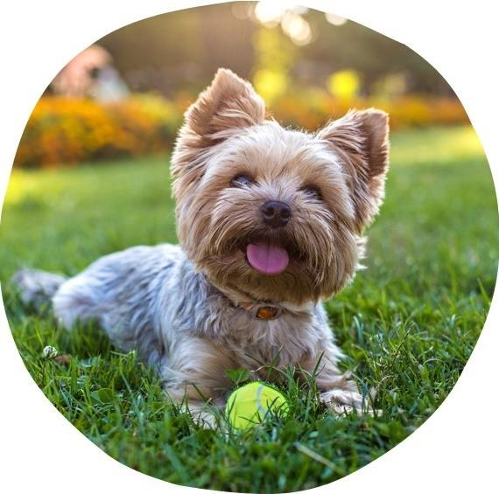
Прогнозы проекта
Риски
Плюсы
Минусы
Незаинтересованность граждан.
Детская социализация и вклад в общество
Популяризация гуманного обращения к животным
Помощь приюту «Доброта»
Без постаянного кинолога на месте, после окончания проекта, дети не смогут помогать приюту.

Slide 18
Команда
Галимова Айгуль Шарифовна - канд. экон. наук, Доцент кафедры проектного менеджмента и бизнес-администрирования, УУНиТ
Волонтеры

